Slide 1
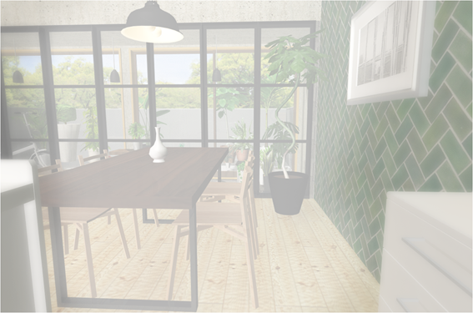
PLAN TITLE
PLAN by
Your company name

Slide 2
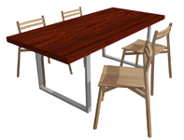
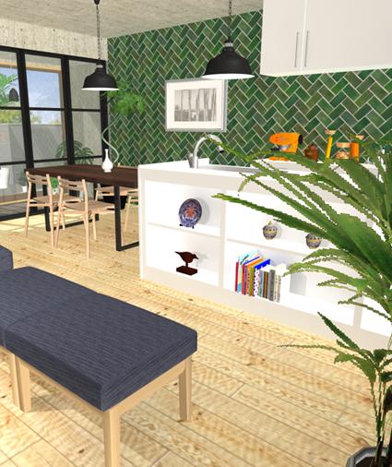
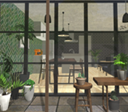
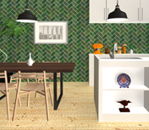
CONCEPT
プランコンセプトの説明を入れて下さい。プランコンセプトの説明を入れて下さい。プランコンセプトの説明を入れて下さい。プランコンセプトの説明を入れて下さい。プランコンセプトの説明を入れて下さい。プランコンセプトの説明を入れて下さい。プランコンセプトの説明を入れて下さい。
LIGHT
プランに使用している家具等の説明を記入してください。プランに使用している家具等の説明を記入してください。
SOFA
プランに使用している家具等の説明を記入してください。プランに使用している家具等の説明を記入してください。プランに使用している家具等の説明を記入してください。
DINING SET
プランに使用している家具等の説明を記入してください。プランに使用している家具等の説明を記入してください。プランに使用している家具等の説明を記入してください。

Slide 3
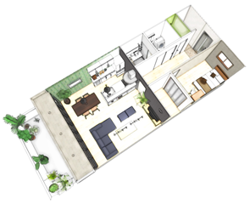
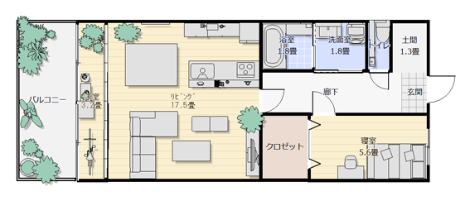
FLOOR PLAN
フロアプランの説明を入れて下さい。フロアプランの説明を入れて下さい。フロアプランの説明を入れて下さい。フロアプランの説明を入れて下さい。フロアプランの説明を入れて下さい。フロアプランの説明を入れて下さい。フロアプランの説明を入れて下さい。
Washroom
Washroom
Toilet
Living&Dining
Bedroom
Closet
Balcony
PLAN POINT
プランに使用している家具等の説明を記入してください。プランに使用している家具等の説明を記入してください。プランに使用している家具等の説明を記入してください。プランに使用している家具等の説明を記入してください。

Slide 4
COLOR SCHEME
各部屋のカラーテーマの説明を入れて下さい。各部屋のカラーテーマの説明を入れて下さい。各部屋のカラーテーマの説明を入れて下さい。各部屋のカラーテーマの説明を入れて下さい。
LIVING&DINING
WASHROOM&TOILET
BEDROOM
Tile material
Wall paper material
Wall material
Cushion floor material
Wall paper material
Bed sheet material
Flooring material
Bath wall material
Washstand material
Furniture material
Curtain cloth material
Sofa cloth material
Floor tile material
Wall paper material
Flooring material

